Slide 1


SQL Serverin antaminen PowerShellin dbatools-palvelimen avulla
Rob Sewell @sqldbawithbeard https://sqldbawithABeard.com
Notes:
Administrating SQL Server with PowerShell dbatools

Slide 2
Puhujan kysely lomake
Nimi : Rob
Ammatti : DBA, Automator, do-ErKouluttaja
Etuja : PowerShell, automaatio ja SQL (PaaS Geddit?)
Mielenkiintoinen seikka paRta. vIelä) Pelaa kriketti, lentää surina
Puhuja : SQL lauantaisin, SQL Relay, PowerShell tapahtumat
Community : SQL South West, SQL SAT Exeter, PowerShell VG, PowerShell konferenssissa EU järjestäjä, dbareports, dbatools, dbachecks, MVP
Notes:
Name : Rob
Occupation : DBA, Automator, Do-er, Trainer
Interests : PowerShell, Automation And SQL (PaaS geddit?)
Interesting Fact : Beard. (Still) Plays Cricket, Flies Drone
Speaker : SQL Saturdays, SQL Relay, PowerShell Events
Community : SQL South West , SQL Sat Exeter , PowerShell VG, PowerShell Conference EU Organiser, dbareports, dbatools, dbachecks, MVP

Slide 3





Ota yhteyttä
Quick Poll
@sqldbawithbeard
robsewellsqldba
sqldbawithABeard.com
mrrobsewell@outlook.com
RobSewell.info
Notes:
Contact Me

Slide 4
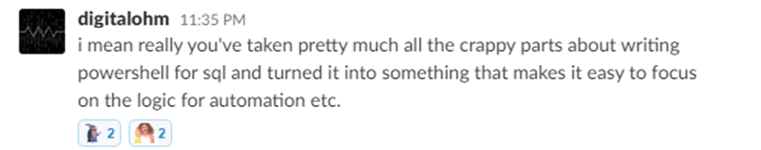
Mikä on dbatools? No pohjimmiltaan...
Notes:
What is dbatools? Well basically ...

Slide 5
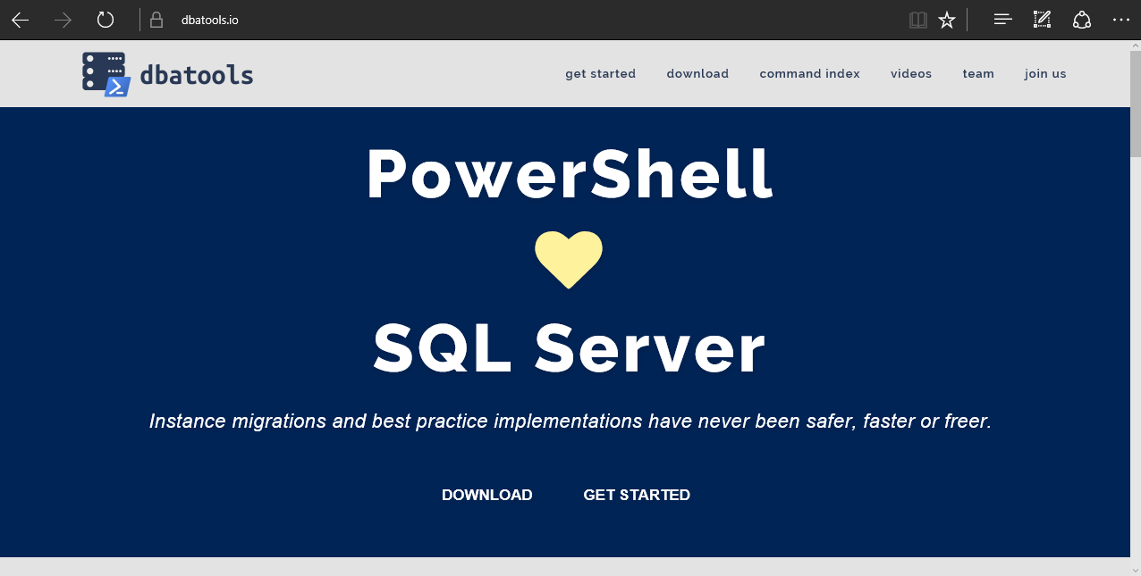
dbatools

Slide 6
Vaatimukset
Vähintään
Asiakas
PowerShell v3
SQL Server Management Studio/SMO 2008 R2
Palvelin
SQL Server 2000
Ei PowerShell puhdasta SQL-komentoja
Etäpowershell käytössä Windows-komentoja
Suositellut
Asiakas
PowerShell v 5.1
Notes:
Minimum
Client
PowerShell v3
SQL Server Management Studio / SMO 2008 R2
Server
SQL Server 2000
No PowerShell for pure SQL commands
Remote PowerShell enabled for Windows commands

Slide 7
Tuki
SQL Server 2000 – 2017 *
Esiintuoda – aloite kyky painos
Klusteroidut ja erillisesiintymät
Windows-ja SQL-todennus
Oletus-ja nimetyt esiintymät
Useita esiintymiä yhdellä palvelimella
Notes:
SQL Server 2000 – 2017 *
Express – Enterprise Edition
Clustered and stand-alone instances
Windows and SQL authentication
Default and named instances
Multiple instances on one server

Slide 8
Asennus
PowerShell-valikoima
Install-Module dbatools
Install-Module dbatools –Scope CurrentUser
Sivusto
Dbatools.io/Download
Offline
Dbatools.io/offline
Notes:
Installation
PowerShell Gallery
Install-Module dbatools
Install-Module dbatools –Scope CurrentUser
Website
Dbatools.io/download
OffLine
Dbatools.io/offline

Slide 9
Get-Help
Kattava dokumentaatio kunkin komennon sisällä Get-Help Start-DbaMigration –Detailed
Laaja dokumentaatio dbatools.io
dbatools.io/Start-Dbamigration
dbatools.io/Repair-DbaOrphanUser
Joissakin komennoissa on videoita
dbatools.io/Youtube
Notes:
Extensive documentation within each command Get-Help Start-DbaMigration –Detailed
Extensive documentation on dbatools.io
dbatools.io/Start-DbaMigration
dbatools.io/Repair-DbaOrphanUser
Some commands have videos
dbatools.io/youtube

Slide 10
Solki ylös! Se demo aika
Notes:
Buckle Up !! It‘s demo time

Slide 11
Kysymyksiä?
?
?
?
?
?
?
?
?
@sqldbawithbeard
robsewellsqldba
?
?
?
?
?
?
?
?
sqldbawithABeard.com
Notes:
Questions?

